Slide 1
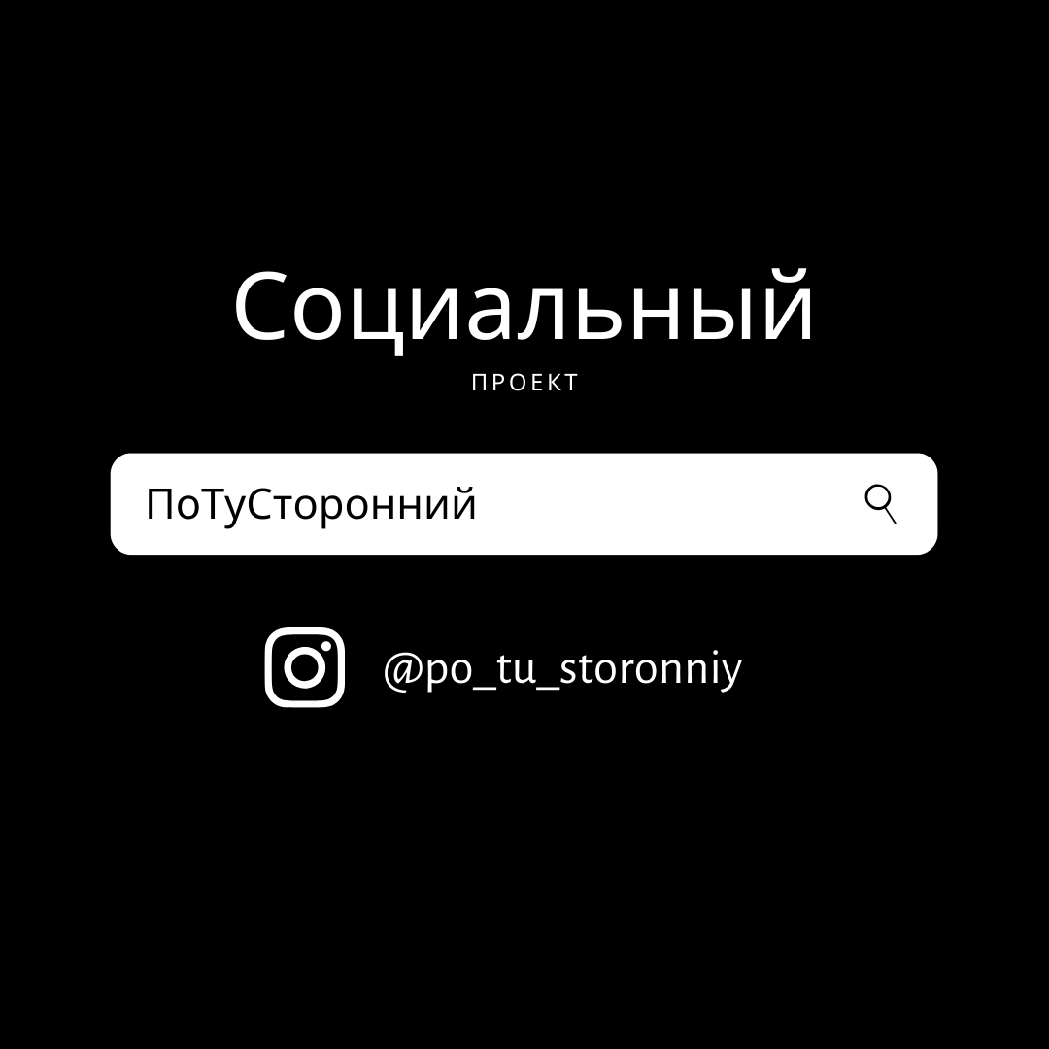
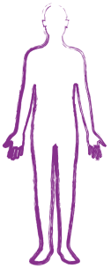

ПоТуСторонний
Социальный проект
Руководитель проекта : Юдакова Валерия Сергеевна
Соавтор проекта: Потеряев Сергей Александрович
Ссылки на соц.сети проекта :
Сайт : yudakovaforever.wixsite.com/potustoronniy
Instagram : @po_tu_storonniy
vk : vk.com/supermundanae_photo

Slide 2
АКТУАЛЬНОСТЬ
  К сожалению, всё чаще стали встречаться случаи, когда молодые люди не знают, чем они хотят заниматься и на что они способны. Иногда, подобное встречается после, так называемой, психологической травмы от травли в школе, насмешек сверстников или даже из-за конфликтов и недопониманий в семье. Так же, существуют случаи, когда человек, из-за внутренних убеждений считает себя недостойным и обреченным на неудачную жизнь. Подобное можно отнести и к людям с ОВЗ.
  Проект основывается на особенностях влияния современных средств массовой информации на воспитание и образование молодежи, значения интернета и интернет-СМИ в современном обществе.
Главная актуальная проблема:
Закомплексованность и некомпетентность молодёжи, а в последствии и зрелой личности, под влиянием внешного/Интернет буллинга и других внешних и внутренних конфликтов и проблем.

Slide 3

Целевая аудитория
Люди, которые относит себя к данному типу :
Чудаки;
Закомплексованные;
Неуверенные в себе;
Стеснительные;
Зажатые в социуме;
ПРОСТО
ХОТЯТ
ПОЧУВСТВОВАТЬ
СЕБЯ
СОБОЙ
«Серые мыши»;
«Свои тараканы в голове»;
«Гадкие утята»;
«Белые вороны»;
«Не от мира всего».

Slide 4

ЦЕЛЬ И ЗАДАЧИ
В течении года оказать участникам проекта «помощь», помочь осознать, что они красивы, достойны и могут, а благодаря сети-Интернет, рассказать Стране и Миру о таких прекрасных людях.
Цель
  Благодаря сети Интернет найти «нуждающихся» и интересующихся;
  Провести ознакомительную беседу и рассказать об их возможностях в проекте (фотосессия);
  Создание позитивного контента в сети-Интернет, благодаря историям участников и мотивационных постов.

Slide 5
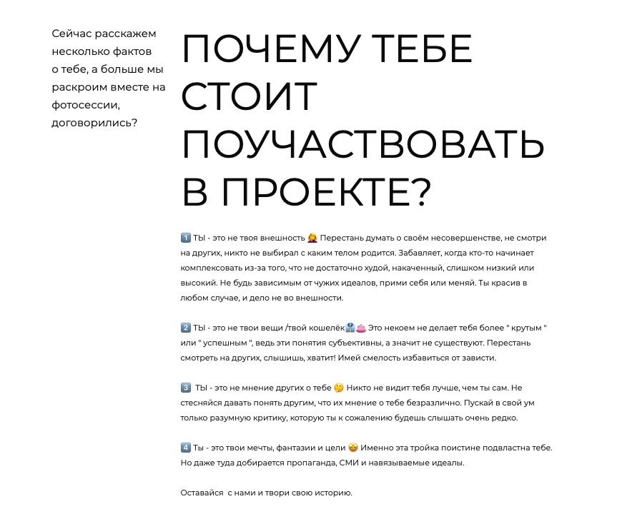
МЕХАНИЗМ РЕАЛИЗАЦИИ
  Найти участников и утвердить роли в команде;
  Заинтересовать участников и помочь осознать значимость (их) проблемы;
  Выбрать удобный день и место для каждого участника;
  Провести персонально комфортную фотосессию для каждого участника;
  Обсудить наполнение инфо-постов с участниками ( что можно выложить из их процесса работы над собой, а что бы они хотели оставить внутри проекта);
  Составление контент-плана с командой для ведения социальных сетей.
  Оценка результата работы вместе с экспертами команды и всеми участниками проекта.

Slide 6
РЕЗУЛЬТАТЫ
КАЧЕСТВЕННЫЕ | КОЛИЧЕСТВЕННЫЕ
1. Улучшение взаимоотношений закомплексованных людей в социуме; | 1. 150 участников проекта;
2. Активность молодёжи в регионах; | 2. 5 человек организаторов ;
3. Новая межрегиональная сетевая инновационная площадка ; | 3. Три масштабных собственных мероприятия ~ охват 100 человек/мероприятие;
4. Больше позитивных и уверенных в себе людей; | 4. 50 публикаций в центральных, региональных и ведомственных СМИ.
5. «ПоТуСторонний» форум | 5. 250-300 человек на Форуме.
6. Позитивный контент в сети Интернет | 6. Семь инфо-мотивационных роликов

Slide 7

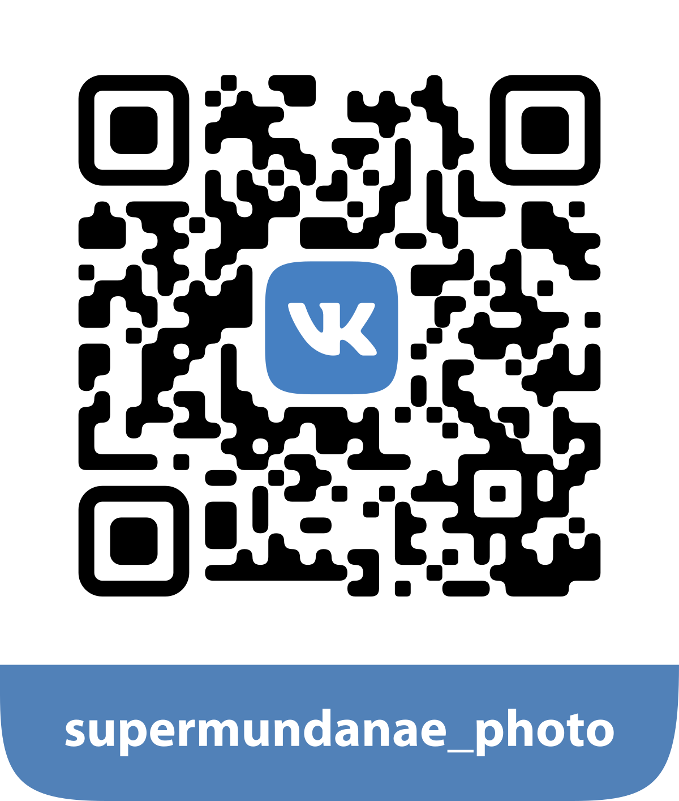

Спасибо, что людей, услышавших про нашу идею стало больше!
Ссылки на соц.сети проекта :
Сайт : yudakovaforever.wixsite.com/potustoronniy
Instagram : @po_tu_storonniy
vk : vk.com/supermundanae_photo

